Slide 1
Chapter 03. 빅데이터 수집
01. 빅데이터 수집 개요
02. 빅데이터 수집 활용 기술
03. 수집 아키텍처
04. 수집 환경구성
05. 플럼 수집 기능 구현
06. 카프카 수집 기능 구현
07. 수집 기능 테스트

Slide 2
1. 빅데이터 수집 개요
1.1 빅데이터 수집 개념
1) 빅데이터 시스템의 구축은 수집에서 시작
2) 수집이 전체 공정의 절반 이상을 차지한다.
3) 수집의 대상이 광범위하고 다양하다. (조직내의 전체 시스템, 외부 시스템)
4) 프로젝트 초기에는 수집 대상을 선정하고 연동 규약을 정의하고 분석하는 데 많은 시간과 리소스를 투입하게 된다.
수집
적재
처리/탐색
분석/응용
내부 데이터
외부 데이터
빅데이터
수집
고객정보
RDB
SNS
비정형
API
거래정보
RDB
정형
포털/블로그
크롤링
서비스정보
API
뉴스/날씨
RSS
마케팅/VOC
File
FTP
기관 보고서/지표

Slide 3
1. 빅데이터 수집 개요
5) 수집 기술의 발전
- 과거 : 수집/적재 후, 맵 리듀스 기반의 주기적인 처리/분석 그리고 배치화
- 최근 : 수집과 동시에 분석을 수행하는 기술을 적용하고 있는 추세(ESP/CEP 기술 발전)
1.2 수집과 분석
빅데이터 시스템 구축시 우선시 해야 할 것은 무엇인가?
1) 선수집/후분석
- 수집/적재에 집중해서 시작하는 방법
- 빅데이터를 우선 쌓아놓고 지속적인 탐색적 분석으로 가치(마케팅, 상품 개발, 리스크 관리등)을 찾아내고 서비스에 적용하려는 시도
- 빅데이터 수집/적재/처리/분석의 경험과 역량을 키울 수 있는 장점이 있다.
- 프로젝트 초반에 많은 시간과 리소스가 낭비될 가능성이 있다.
- 장시간에 걸친 탐색적 분석이 진행되기 때문에 성과가 불투명하며 다른 팀 또는 의사결정이 이루어지기가 쉽지 않다.
- 빅데이터 도입을 주도하는 주체가 기술 중심의 엔지니어 집단인 경우 용이한 방법이다.
2) 선분석/후수집
- 업무 중심의 BM 부서가 빅데이터 도입의 주체인 경우 시도된다.
- 바로 조직에, 또는 목적에 맞는 분석 주제가 기획되거나 결정된 후 진행되기 때문에 단기간에 성과를 낼 수 있다.
- 하지만 빅데이터 분석은 단기간에 겅과를 내는 경우가 드물기 때문에 실패할 확률이 높다
- 기술에 대한 아웃소싱 의존도가 상당히 높고 빅데이터에 대한 경험과 노하우가 쌓이기 힘들고 사업 확장 시 추가 비용에 대한 부담이
있다.

Slide 4
Chapter 03. 빅데이터 수집
01. 빅데이터 수집 개요
02. 빅데이터 수집 활용 기술
03. 수집 아키텍처
04. 수집 환경구성
05. 플럼 수집 기능 구현
06. 카프카 수집 기능 구현
07. 수집 기능 테스트

Slide 5

2. 빅데이터 수집 활용 기술
2.1 플럼(Flume)
1) 소개
- 빅데이터 수집 시 다양한 요구 사항들을 해결하기 위한 기능으로 구성된 소프트웨어이다.
- 데이터를 원천에서 수집할 때 고려해야 할 것(통신 프로토콜, 메시지 포맷, 발생 주기, 데이터 크기)등에 대한
전반적인 해결책을 제시한다.
- 2011년 클라우데라를 통해 소개된 이후, 아파치 상위 프로젝트로 옮겨 졌으며 많은 엔지니어링에서 활용된다.
- 버젼은 0.9x(OG) 1.x 이후에는 Flume-NG로 이름을 바꾸고 아키텍쳐에 큰 변화를 보였다.
- 유사 프로젝트
Fluented, Scribe, logstash, Chuckwa
2) 아키텍쳐
Source, Channel, Sink 가 선형으로 구성된 매우 직관적 구조이다.
- Source : 다양한 데이터 원천으로 부터 데이터를 로드한다. 이를 위해 추가 컴포넌트(Avro, Thrift, JMS, SpoolDir, ExcecTail)를
제공한다.
- Sink : 수집 데이터를 채널로 전달받고 저장하는 기능을 담당 하는 최종 목적지다.(HDFS, Logger, Avro, ElasticSearch)
- Channel : Source와 Sink를 연결하여 데이터를 버퍼링하는 컴포넌트로 메모리, 파일, 데이터베이스를 활용할 수 있다.
Source
Channel
Sink

Slide 6

2. 빅데이터 수집 활용 기술
3) 플럼 활용 방안
스마트카에서 발생하는 로그를 직접 수집하는 역활을 하고 그 로그 유형에 따라 두가지 플럼 에이전트를 구성한다.
상태 정보의 일 단위 수집
스마트카에 대한 상태 정보 로그 파일이 로그 시뮬레이터에 의해 매일 생성되고
그 상태 정보 파일을 플럼 에이전트가 일 단위로 수집해서 하둡에 적재하고 그 후,
대규모 배치 분석에 사용하게 된다.
...
3초 간격으로 발생
플럼 에이전트
일 단위 수집
대용량 파일
100 MB/일
Source
Channel
Sink
장기간 수집해서
배치 분석에 활용

Slide 7
2. 빅데이터 수집 활용 기술
운행 정보 실시간 수집
스마트카가 운전자 100명의 운행 정보를 실시간으로 기록하는 로그 파일이
로그 시뮬레이터에 의해 생성되고 발생과 동시에 플러 에이전트가 수집해서
카프카에 전송하게 된다.
...
1초 간격으로 발생
플럼 에이전트
실시간 수집
실시간 로그
400 KB/초
Source
Channel
Sink
발생과 동시에 수집
실시간 분석에 활용

Slide 8

2. 빅데이터 수집 활용 기술
2.2 카프카(Kafka)
1) 소개
- MOM(Message Oriented Middleware) 소프트웨어
- 대규모로 발생하는 메세지성 데이터를 비동기 방식으로 중계하는 역활
- 원천 시스템으로부터 발생하는 데이터가 발생했을 때 중간에서 데이터를 버퍼링하면서 타깃 시스템으로
안정적으로 전송해 주는 중간 시스템
- 2011년 링크드인에서 개발 2012년 10월에 아파치 최상위 프로젝트 등록
- 유사 프로젝트
ActiveMQ, RabbitMQ, HonnetMQ 등
2) 아키텍쳐
주키퍼
provider1
Consumer1
Single Broker On Single Node
provider2
Kafka Broker
Consumer2
Topic2
Topic2
provider3
Consumer3

Slide 9
2. 빅데이터 수집 활용 기술
- Broker : 카프카의 서비스 인스탄스이다. 다수의 브로커를 클러스터로 구성하고 Topic이 생성 되는 물리적 서버
- Topic : 데이터의 발행과 소비 처리를 위한 브로커 안의 저장소이다.
- Provider : 브로커의 특정 토픽에 데이터를 발행(전송)하는 역활로 애플리케이션에서 카프카 라이브러리를 활용해 구현한다.
- Consumer : 브로커의 특정 토픽에 서 데이터를 소비(수신)하는 역활로 프로바이더와 마찬가지로 애플리케이션에서 카프카
라이브러리를 활용해 구현한다.
주키퍼
provider1
Single Broker On Single Node
Kafka Broker
Consumer1
provider2
Topic2
Topic2
Consumer2
provider3
Multi Broker On Multi Node
Consumer3
Kafka Broker2
Topic2
Topic2
Kafka Broker3
Topic2
Topic2

Slide 10
2. 빅데이터 수집 활용 기술
3) 카프카 활용 방안
플럼이 실시간 데이터를 수집해 카프카 토픽에 전송하면 카프카는 전송 받은 데이터를 토픽에 임시로 저장하고 있다가 컨슈머가
작동하면서 가져가게 하는 것이다.
카프카를 활용하는 목적은 아주 빠르게 발생하는 데이터를 실시간으로 플럼이 수집하면 최종 목적지 적재 장소에 적재 되기전까지
중간에서 안정적인 버퍼링 역활을 하기 위해서이다.
카프카
실시간 처리/분석
알림 활용
플럼
비동기
buffering
Transaction 1
대규모
실시간 로그
Transaction 2
실시간 처리/분석
적재
Transaction 3

Slide 11
Chapter 03. 빅데이터 수집
01. 빅데이터 수집 개요
02. 빅데이터 수집 활용 기술
03. 수집 아키텍처
04. 수집 환경구성
05. 플럼 수집 기능 구현
06. 카프카 수집 기능 구현
07. 수집 기능 테스트

Slide 12
3. 수집 아키텍처
3.1 수집 요구사항 구체화 및 분석
프로젝트의 두 가지 요구 사항을 다시 정리하고 수집 관점에서 이를 해결하기 위한 기술 요소로 구체화 한다.
1) 요구사항1 : 차량의 다양한 장치로 부터 발생하는 로그 파일을 수집해서 기능별 상태를 점검한다.
2) 요구사항2 : 운전자의 운행 정보가 담긴 로그를 실시간으로 수집해서 주핼 패턴을 분석한다.
요구사항 구체화 및 분석
1) 로그 파일의 주기적 발생
-> 플럼을 이용해 대용량 배치 파일 및 실시간 로그 파일을 수집
2) 배치 로그 파일 이벤트 감지
-> 플럼의 Source 컴포넌트 중 SpoolDir를 이용해 주기적으로 로그 파일 발생 감지
3) 실시간 로그 발생 이벤트 감지
-> 플럼의 Source 컴포넌트 중 Exec-Tail을 이용해 특정 로그파일에서 로그 생성 이벤트 감지
4) 로그 데이터의 가비지 데이터 처리
-> 플럼의 Interceptor를 사용해서 정상 패턴의 데이터만 필터링
5) 장애 발생에 대한 데이터의 안전한 보관 및 적재 처리 유지
-> 플럼의 메모리 Channel 그리고 카프카 Broker 사용으로 수집 데이터 임시 저장
6) 실시간 로그 파일에 대한 비동기 처리
-> 플럼 수집 데이터를 Kafka Sink를 이용해 Kafka Topic에 비동기 전송

Slide 13
3. 수집 아키텍처
3.2 수집 아키텍처
로그 시뮬레이터
[1] 스마트카 상태 정보 : 100대 스마트카 장치들의 상태 정보를 3초 간격으로 발생 시키며 1일 100MB의 로그 파일이 만들어 짐
[2] 스마트카 운행 정보 : 100명의 스마트카 운전자들의 운행 정보를 실시간으로 발생 시키며, 로그는 4KB 미만이다. 동시 최대 400KB
발생한다.
로그 시뮬레이터
...
3초 간격으로 발생
플럼 에이전트1
플럼 Stdout
1
2
3
4
5
1초 간격으로 발생
스마트카 상태정보
100 MB/일
SpoolDir
Source
Memory
Channel
Logger
Sink
Log 파일
일 단위 수집
6
플럼 에이전트2
카프카
7
8
9
스마트카 주행정보
400 KB/초
ExecTail
Source
Memory
Channel
Kafka
Sink
Topic
10
실시간 수집

Slide 14
3. 수집 아키텍처
플럼 에이전트1
[2] SpoolDir Source : 로그 발생 디렉토리를 모니터링 하다가 정의된 로그 파일 발생 시 해당 파일의 내용을 읽어 수집 기능을 제공
[3] Memory Channel : SpoolDir Source로 부터 수집된 데이터를 메모리 Channel에 중간 적재 한다. 버퍼링 기능 제공
Sink와 연결 되어 트랜잭션 기능을 제공
[4] Loger Sink : Channel로 부터 읽어들인 데이터를 플럼의 표쥰 로그 파일로 출력하게 된다.
플럼 에이전트2
[7] Exec-Tail Source : 로그가 쌓이고 있는 파일에 Tail 파이프 라인을 이용해 실시간으로 데이터를 수집하는 기능 제공
[8] Memory Channel : Exec-Tail Source로 부터 수집된 데이터를 메모리 Channel에 버퍼링 처리를 하면서 임시 적재
[9] Kafka Sink : Channel로 부터 읽어 들인 epdlxjfmf 카프카 브로커의 특정 토픽에 비동기 방식으로 전송하는 Provider 역활
기타 (플럼이 수집한 로그 데이터를 임시 출력 및 저장한다.)
[5] Flume Stdout : 플럼의 Logger-Sink를 통해 표준 출력 로그가 출력된다.
[10] Kafka Topic : Kafka-Sink로 부터 전달 받은 데이터를 Kafka 브로커로 전달하기 전 임시 적재를 하게 된다.

Slide 15
Chapter 03. 빅데이터 수집
01. 빅데이터 수집 개요
02. 빅데이터 수집 활용 기술
03. 수집 아키텍처
04. 수집 환경구성
05. 플럼 수집 기능 구현
06. 카프카 수집 기능 구현
07. 수집 기능 테스트

Slide 16


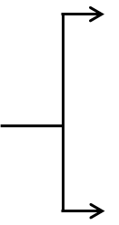
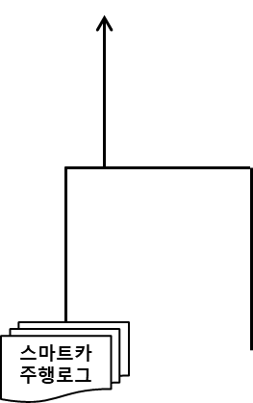
4. 수집 환경 구성
CM을 이용해 플럼과 카프카를 lx02 가상 머신에 설치한다.
주키퍼(Zookeeper)
플럼
(Flume)
하둡(Hadoop)
카프카
(Kafka)
HBase
휴(Hue)
임팔라
(Impala)
하이브(Hive)
스파크(Spark)
스톰(Strom)
에스퍼(Esper)
제플린
(Zeppelin)
우지
(Oozie)
레디스
(Redis)
머하웃
(Mahout)
스쿱(Sqoop)
Cloudera Manager
스마트카 상태로그
서비스 / 업무
시스템
서비스/업무
DB
서비스 / 업무
시스템

Slide 17
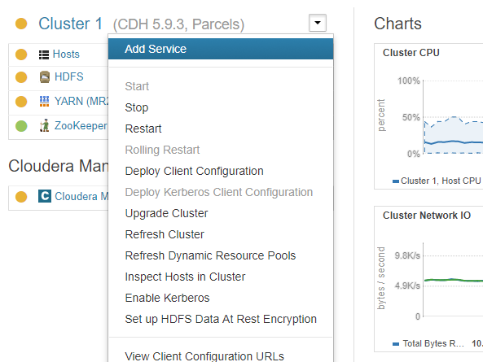
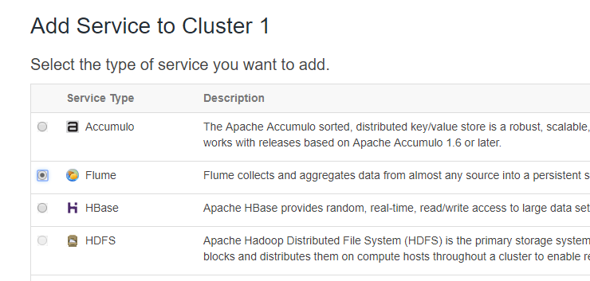
4. 수집 환경 구성
4.1 플럼 설치
1) [CM Home] -> [Add Service] -> Service Type Flume 선택
2)

Slide 18
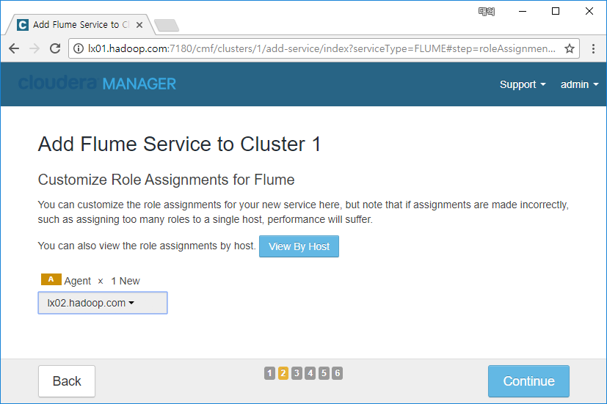
4. 수집 환경 구성
2) 플럼을 설치할 서버 호스트를 lx02.hadoop.com 으로 선택

Slide 19
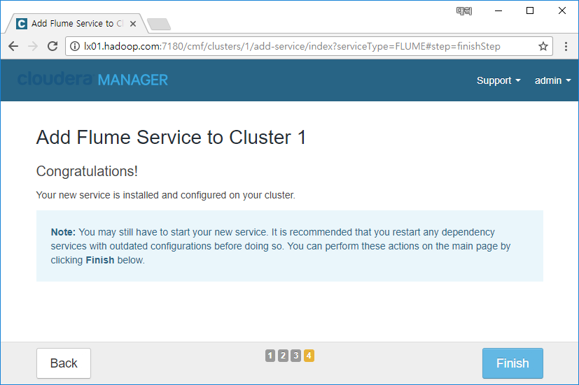
4. 수집 환경 구성
3) 플럼 설치 완료

Slide 20
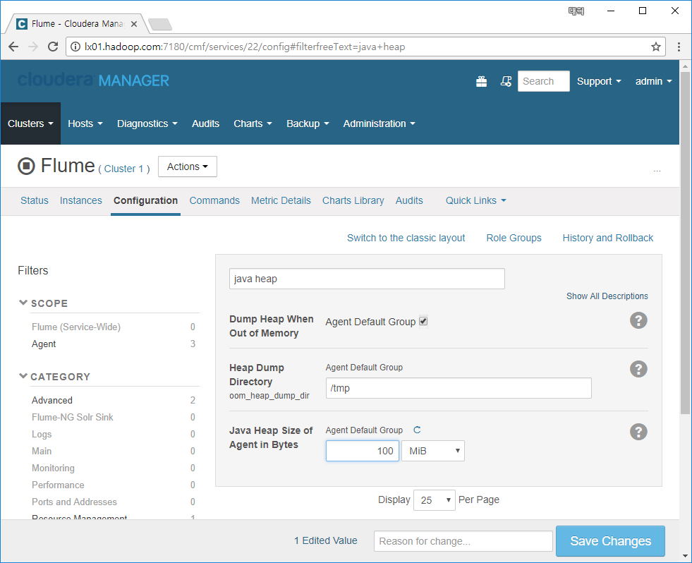
4. 수집 환경 구성
4) 플럼 Heap 메모리 설정

Slide 21
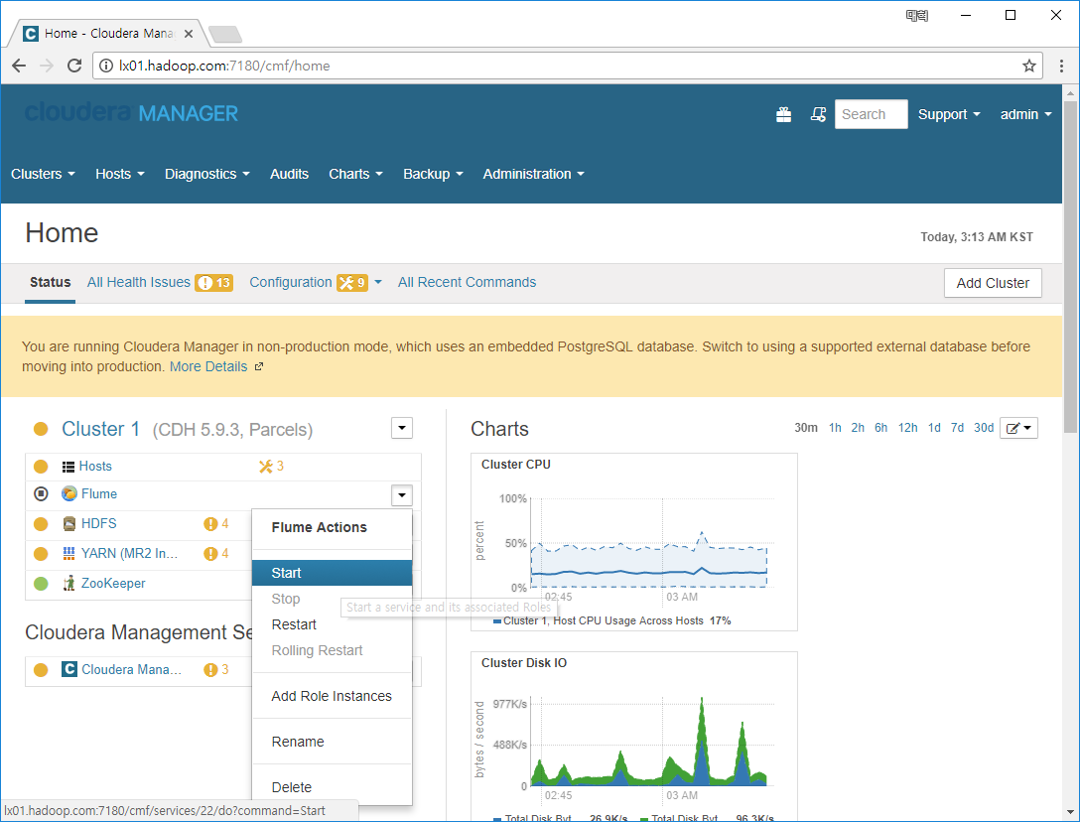
4. 수집 환경 구성
5) 플럼 시작

Slide 22
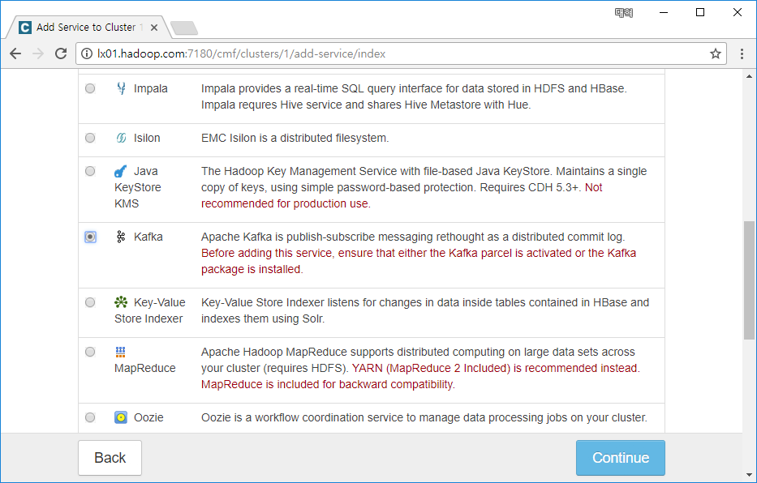
4. 수집 환경 구성
4.2 카프카 설치
1) [CM Home] -> [Add Service] -> Service Type Kafka 선택
2)

Slide 23
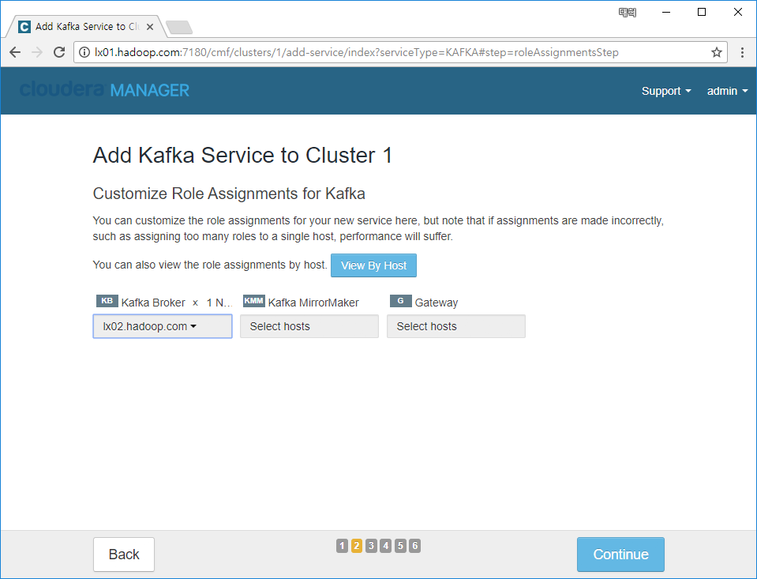
4. 수집 환경 구성
2) 설치할 서버 호스트를 lx02.hadoop.com 으로 선택

Slide 24
4. 수집 환경 구성
3) 카프카 설정은 기본 값을 유지하고 [계속] 버튼을 클리하면 카프카 인스탄스가 시작된다.

Slide 25
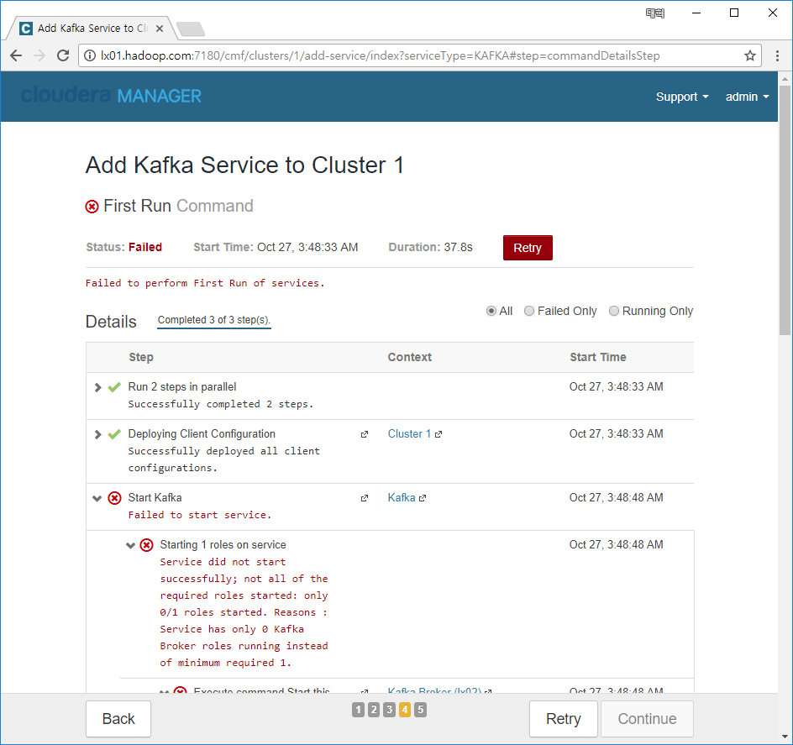
4. 수집 환경 구성
3) 에러 발생 시, Java Heap Size를 늘려준다.

Slide 26
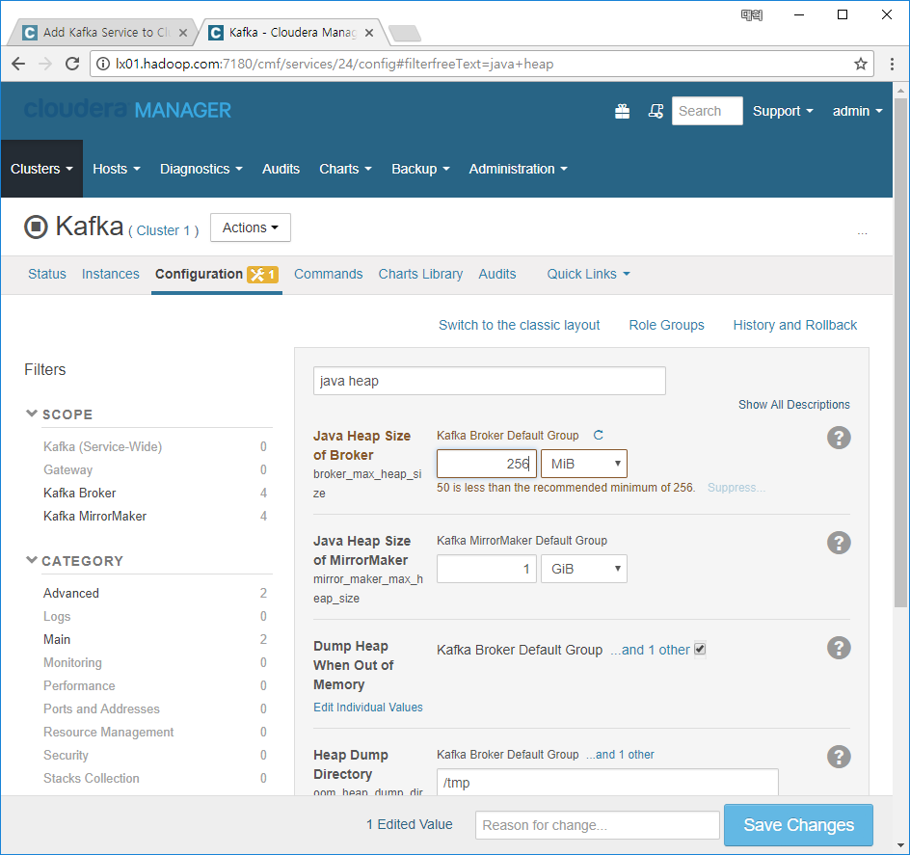
4. 수집 환경 구성
4) [CM 홈] -> [Kafka] -> [Configuration] 에서 Java Heap Size를 늘려준다.

Slide 27
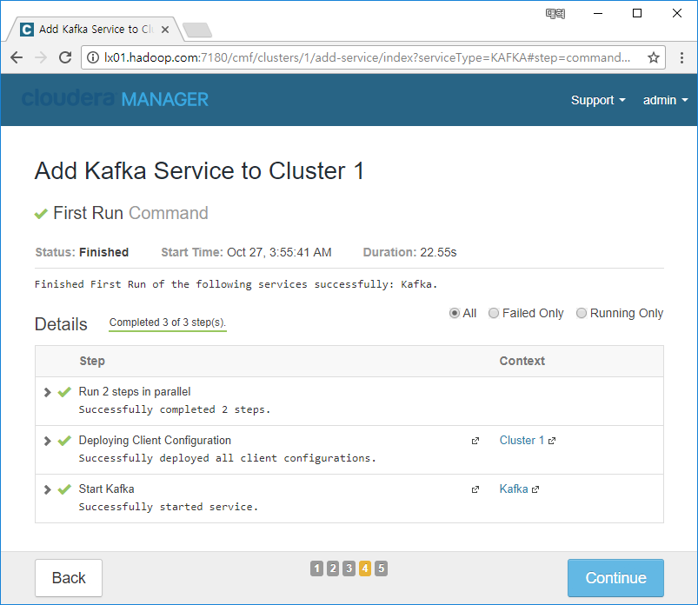
4. 수집 환경 구성
5) 실패 화면에서 [Retry]

Slide 28
Chapter 03. 빅데이터 수집
01. 빅데이터 수집 개요
02. 빅데이터 수집 활용 기술
03. 수집 아키텍처
04. 수집 환경구성
05. 플럼 수집 기능 구현
06. 카프카 수집 기능 구현
07. 수집 기능 테스트

Slide 29
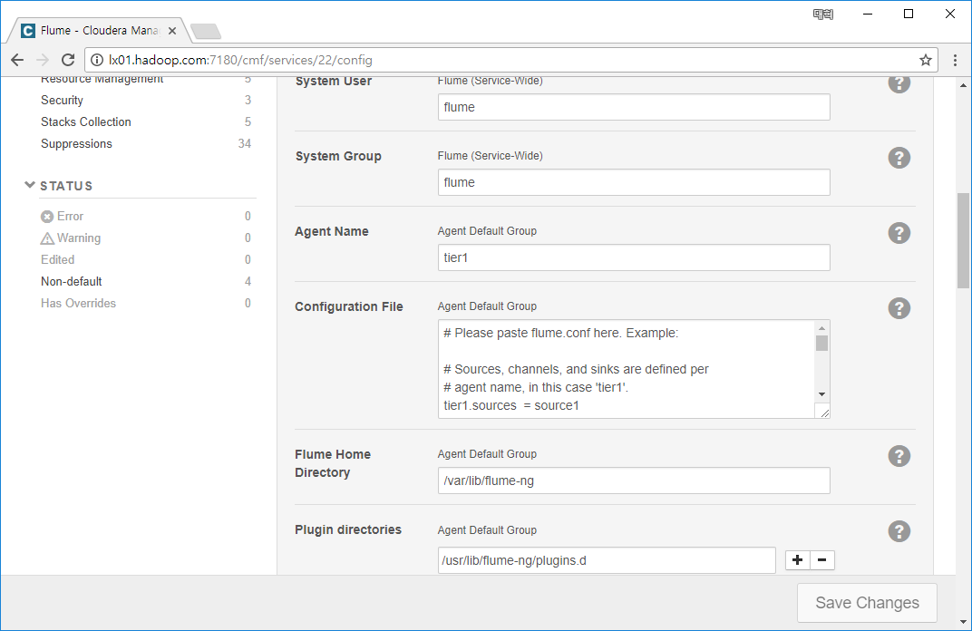
5. 플럼 수집 기능 구현
스마트카 상태 정보를 수집하는 Status Agent와 운행 정보를 수집하는 Driving Agent 2개 에이전트를 구성 해야 한다.
에이전트 구성 파일은 플럼이 인식할 수 있는 특정 디렉토리에 {Agent이름}.info 파일을 생성하면 된다.
5.1 SmartCar 에이전트 생성
1) [CM Home][Flume] -> [Configuration]

Slide 30
5. 플럼 수집 기능 구현
1) 에이전트 이름 - SmartCar
2) 구성 파일에 Flume Agent의 Source, Channel, Sink 정보등을 기입하게 된다. 다음을 참고 한다.
1. 플럼 에이전트에서 사용할 Source, Channel, Sink 를 각 리소스 변수에 정의한 것이다.
2. 에이전트의 Source를 설정 한다. source의 타입은 spooldir 로 spoolDir로 지정한 디렉토리를 감시하다가 새 파일이 생성되면
이벤트를 감지해 batchSize만큼 읽어서 3번 Channel에 데이터를 전송한다.
3. Channel의 종류는 크게 Memory 와 File 2 가지가 있다. Memory 는 성능은 높지만 안정성이 낮다. File은 그 반대이다.
4. 에이전트의 최종 목적지다. tytpe을 logger로 설정했는데, logger는 플럼의 표준 출력 로그 파일에 출력 한다.
5. Source와 Channel, Sink 를 연결한다.
SmartCar.sources = StatusSource
SmartCar.channels = StatusChannel
SmartCar.sinks = StatusSink
SmartCar.sources.StatusSource.type = spooldir
SmartCar.sources.StatusSource.spoolDir = /home/datamaster/workspace/smartcar/working/flume-spool
SmartCar.sources.StatusSource.deletePolicy = immediate
SmartCar.sources.StatusSource.batchSize = 1000
SmartCar.channels.StatusChannel.type = memory
SmartCar.channels.StatusChannel.capacity = 100000
SmartCar.channels.StatusChannel.transactionCapacity = 10000
SmartCar.sinks.StatusSink.type = logger
SmartCar.sources.StatusSource.channels = StatusChannel
SmartCar.sinks.StatusSink.channel = StatusChannel
1
2
3
4
5

Slide 31
5. 플럼 수집 기능 구현
3) Interceptor 기능 추가
Source와 Channel 중간에서 데이터를 가공하는 역활을 한다.
Source에서 유입되는 데이터 중 일부 테이터를 수정하거나 필요한 데이터만 필터링한다.
로그 생성기로 만든 로그의 내용에서 로그 포맷의 형식을 알리는 메타정보 라인을 제외하고 수집해야 하기 때문에 Interceptor
를 사용해서 제거해야 한다.
1. filterInterceptor 변수를 선언해서 SmartCar.sources.StatusSource 에 할당했다.
2. type은 정규 표현식(regx_filter)을 사용하고 정규표현식으로 앞의 날짜 14자리를 표현했다.
excludeEvents 를 false로 해서 제외한다. true이면 매칭되는 데이터만 수집되게 된다.
20171030235954,B0001,98,79,99,88,1,1,1,1,A,A,92
20171030235957,B0001,82,81,78,100,1,1,1,1,A,B,85
20171030240000,B0001,100,91,80,96,1,1,1,1,B,A,65
SmartCar Status Information,CarNum,TireFL,TireFR,TireBL,TireBR,LightFL,LightFR,LightBL,LightBR,EngineInfo,BreakInfo,BatteryInfo
20171030000000,U0005,95,78,85,79,1,1,1,1,A,A,80
20171030000003,U0005,90,88,80,83,1,1,1,1,A,B,83
SmartCar.sources.StatusSource.interceptors = filterInterceptor
SmartCar.sources.StatusSource.interceptors.filterInterceptor.type = regex_filter
SmartCar.sources.StatusSource.interceptors.filterInterceptor.regx = ^\\d{14}
SmartCar.sources.StatusSource.interceptors.filterInterceptor.excludeEvents = false
1
2

Slide 32
Chapter 03. 빅데이터 수집
01. 빅데이터 수집 개요
02. 빅데이터 수집 활용 기술
03. 수집 아키텍처
04. 수집 환경구성
05. 플럼 수집 기능 구현
06. 카프카 수집 기능 구현
07. 수집 기능 테스트

Slide 33
6. 카프카 기능 구현
카프카 명령어를 사용해 카프카 브로커 안에 앞으로 사용할 토픽을 만들고 카프카의 Producer 명령을 사용해 토픽에 데이터를 전송한다.
토픽에 들어간 데이터는 다시 카프카의 Comsumer 명령어로 수신 가능하다.
6.1 카프카 토픽 생성
- replication-factor 옵션은 카프카를 다중 Broker로 만들고 전송한 데이터를 이 옵션에 지정한 수 만큼 만들게 된다.
- partions 옵션은 데이터들이 옵션의 개수만큼 분리 저장하게 된다. 다중 Broker를 옵션이고 쓰기/읽기 성능 항상을
위한 옵션이다.
- 다음 명령은 토픽 삭제 시 사용할 수 있다.
[root@lx02 working]# kafka-topics --create --zookeeper lx02.hadoop.com:2181 --replication-factor 1
--partitions 1 --topic SmartCar-Topic
kafka-topics –delete –zookeeper lx02.hadoop.com:2181 –topic SmartCar-Topic

Slide 34
6. 카프카 기능 구현
6.2 카프카 Producer 사용
- 카프카 토픽에 메세지를 보낸다.
- 토픽에 보내 진 메세지는 Consumer에 의해 수신 받을 수 있다.
6.3 카프카 Comsumer 사용
- 토픽에 저장되어 있는 메세지를 빼낼 수 있다.
[실습] 위의 세 가지 명령어를 실행시켜서 카프카 토픽을 직접 확인해 본다.
[root@lx02 working]# kafka-console-producer --broker-list lx02.hadoop.com:9092 --topic SmartCar-Topic
[root@lx02 working]# kafka-console-consumer --zookeeper lx02.hadoop.com:2181 --topic SmartCar-Topic --from-beginning

Slide 35
5. 플럼 수집 기능 구현
5.2 Diriving 에이전트 설정
1) 앞의 Status 에이전트에 다음 내용을 추가 한다.
2) status 에이전트와 마찬가지로 메타 정보 제거를 위한 필터를 추가한다.
SmartCar.sources = StatusSource DrivingSource
SmartCar.channels = StatusChannel DrivingChannel
SmartCar.sinks = StatusSink DrivingSink
SmartCar.sources.DrivingSource.type = exec
SmartCar.sources.DrivingSource.command = tail -F /home/datamaster/workspace/smartcar/working/logs/driving/driving.log
SmartCar.sources.DrivingSource.restart = true
SmartCar.sources.DrivingSource.batchSize = 1000
SmartCar.channels.DrivingChannel.type = memory
SmartCar.channels.DrivingChannel.capacity= 100000
SmartCar.channels.DrivingChannel.transactionCapacity = 10000
SmartCar.sinks.DrivingSink.type = org.apache.flume.sink.kafka.KafkaSink
SmartCar.sinks.DrivingSink.topic = SmartCar-Topic
SmartCar.sinks.DrivingSink.brokerList = lx02.hadoop.com:9092
SmartCar.sinks.DrivingSink.requiredAcks = 1
SmartCar.sinks.DrivingSink.batchSize = 1000
SmartCar.sources.DrivingSource.channels = DrivingChannel
SmartCar.sinks.DrivingSink.channel = DrivingChannel
1
2
3
4
5

Slide 36
Chapter 03. 빅데이터 수집
01. 빅데이터 수집 개요
02. 빅데이터 수집 활용 기술
03. 수집 아키텍처
04. 수집 환경구성
05. 플럼 수집 기능 구현
06. 카프카 수집 기능 구현
07. 수집 기능 테스트

Slide 37
7. 수집 기능 테스트
7.1 플럼 수집 기능 테스트
1) 플럼 spool 디렉토리 만들기
[datamaster@lx02 ~]$ su -
암호:
[root@lx02 ~]# cd /home/datamaster/workspace/smartcar/working/
[root@lx02 working]# pwd
/home/datamaster/workspace/smartcar/working
[root@lx02 working]# mkdir flume-spool
[root@lx02 working]# chown flume:flume flume-spool/
[root@lx02 working]# ls -l
합계 40
-rw-r--r-- 1 flume flume 0 2017-10-26 21:25 ${sys:logFilename}
drwxr-xr-x 2 flume flume 4096 2017-10-27 04:25 flume-spool
drwxrwxr-x 3 datamaster wheel 4096 2017-10-27 04:23 logs
-rw-r--r-- 1 datamaster wheel 32401 2017-10-26 20:11 smartcar.jar
[root@lx02 working]#

Slide 38
7. 수집 기능 테스트
2) /home/datamaster 디렉토리 권한 705 만들기
3) /home/datamaster/workspace/smartcar/working 디렉토리 소유권 및 권한 변경
[root@lx02 working]# chmod 705 /home/datamaster/
[root@lx02 working]# ls -l /home
합계 4
drwx---r-x. 5 datamaster wheel 4096 2017-10-25 05:03 datamaster
[root@lx02 smartcar]# pwd
/home/datamaster/workspace/smartcar
[root@lx02 smartcar]# chown flume:wheel working
[root@lx02 smartcar]# chmod 775 working
[root@lx02 smartcar]# ls -l
합계 16
-rw-r--r-- 1 datamaster wheel 0 2017-10-25 06:01 ${sys:logFilename}
-rw-r--r-- 1 datamaster wheel 1634 2017-10-25 04:55 pom.xml
drwxr-xr-x 3 datamaster wheel 4096 2017-10-25 03:21 src
drwxr-xr-x 6 datamaster wheel 4096 2017-10-26 20:11 target
drwxrwxr-x 4 flume wheel 4096 2017-10-27 04:25 working

Slide 39
7. 수집 기능 테스트
4) /logs/status 디렉토리 디렉토리 소유권 및 실행 권한 변경
5) 플럼 로그 파일 테일링(tailing) 하기
플럼 로그 파일 : /var/log/flume-ng/flume-cmf-flume-AGENT-lx02.hadoop.com.log
[root@lx02 working]# pwd
/home/datamaster/workspace/smartcar/working
[root@lx02 working]# chown flume:wheel ./logs/status
[root@lx02 working]# chmod 775 ./logs/status
[root@lx02 working]# ls -l logs
합계 4
drwxrwxr-x 2 flume wheel 4096 2017-10-26 21:21 status
[root@lx02 working]#
[datamaster@lx02 ~]$ tail -f /var/log/flume-ng/flume-cmf-flume-AGENT-lx02.hadoop.com.log

Slide 40
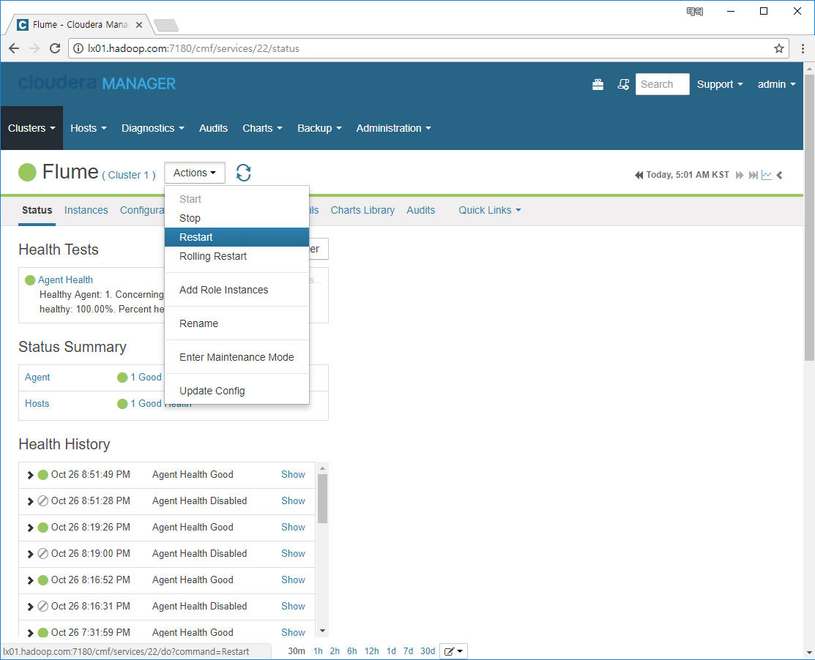
7. 수집 기능 테스트
6) 플럼 인스턴스 재시작
꼭 테일링 되고 있는 로그 파일에 예외 발생 유무를 확인한다.

Slide 41
7. 수집 기능 테스트
7) smartcar.jar 안의 GenStatusLog 클래스 실행시키기
8) 플럼 Spool 디렉토리에 가져다 놓기
테일링 되고 있는 로그 파일 함께 살펴보기
여러 번 테스해 본다.
[root@lx02 working]# sudo -u flume java -cp smartcar.jar:/home/datamaster/.m2/repository/org/apache/logging/log4j/log4j-api/2.5/log4j-api-2.5.jar:/home/datamaster/.m2/repository/org/apache/logging/log4j/log4j-core/2.5/log4j-core-2.5.jar com.bigdata2017.smartcar.GenStatusLog 20171021 1
[root@lx02 working]# ls -l ./logs/status/
합계 1020
-rw-r--r-- 1 flume flume 1041255 2017-10-27 05:05 status_20171021.log
[root@lx02 working]#
[root@lx02 working]# ls -l ./logs/status/
합계 1020
-rw-r--r-- 1 flume flume 1041255 2017-10-27 05:05 status_20171021.log
[root@lx02 working]# mv ./logs/status/status_20171021.log ./flume-spool/
[root@lx02 working]# ls -l ./logs/status/
합계 0
[root@lx02 working]#

Slide 42
7. 수집 기능 테스트
7.2 Kafka 테스트
1) flume에 kafka sink 설정만 정상적으로 되어 있으면 별다른 설정은 없다.
2) 다른 터미널에서 Consumer 프로그램으로 토픽 SmartCar-Topic에 있는 메세지를 받아보자
[root@lx02 working]# kafka-console-consumer --zookeeper lx02.hadoop.com:2181 --topic SmartCar-Topic
20171027013254,X0060,0,0,F,N,11,D10
20171027013250,R0070,1,0,F,N,250,C08
20171027013246,X0087,0,1,F,N,8,C09
20171027013306,S0016,5,0,R2,N,107,A02
20171027013254,A0063,0,2,F,N,112,C05
20171027013252,Q0067,0,3,R2,R,13,B01
20171027013256,Y0047,4,0,F,N,32,C01
20171027013256,L0048,0,0,R1,R,15,C02
20171027013242,L0100,3,0,F,N,82,E06
20171027013256,S0051,1,0,F,N,52,A06
20171027013252,G0069,0,0,R2,R,19,F05
20171027013242,Q0099,0,0,R1,R,39,E07
20171027013258,A0046,1,0,R3,R,111,E08
20171027013306,F0018,1,0,F,N,60,D02
20171027013252,B0061,1,0,F,N,7,D01
20171027013244,R0093,0,1,F,N,46,D10
20171027013250,Y0074,3,0,L1,L,71,B04
20171027013312,M0003,1,0,F,N,165,C06
20171027013310,M0008,1,0,F,N,40,A05
20171027013248,K0078,0,2,F,N,20,F04
20171027013244,T0095,1,0,F,N,139,C01
20171027013254,H0064,2,0,F,N,180,E07
20171027013300,X0032,0,0,F,N,7,C08
20171027013246,I0081,1,0,L3,L,20,E07
20171027013258,S0042,1,0,F,N,24,E04
20171027013300,I0033,0,3,F,N,19,E10
20171027013256,G0052,0,1,F,N,101,E04

